Slide 1
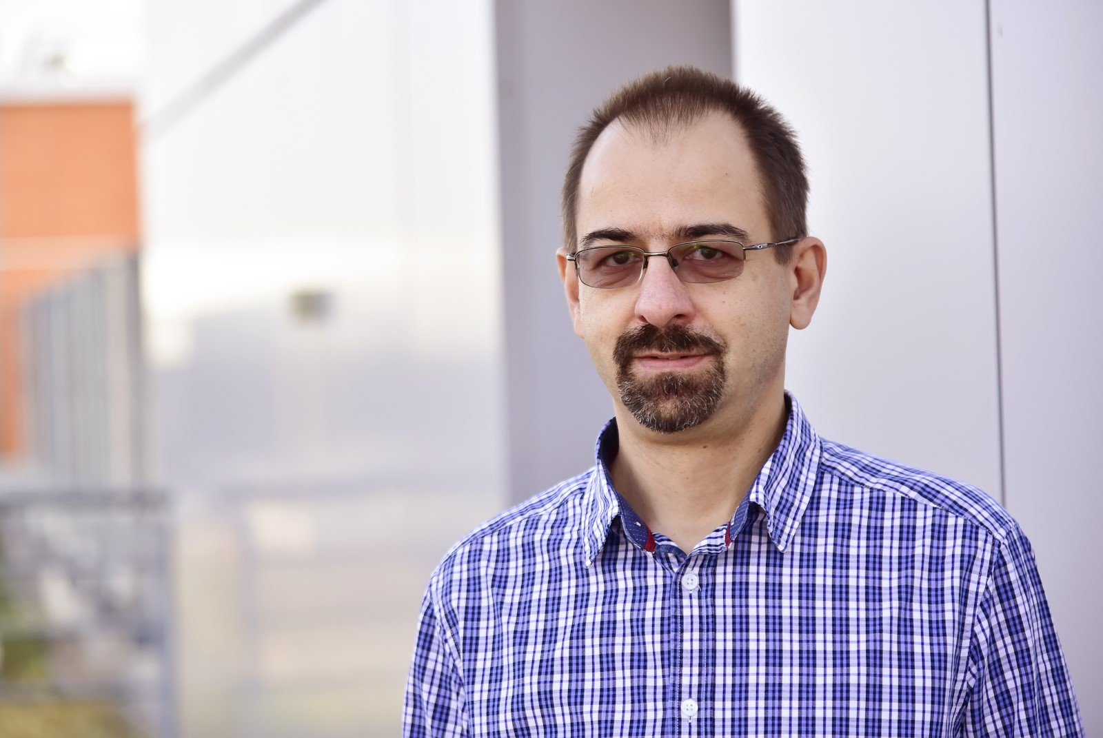
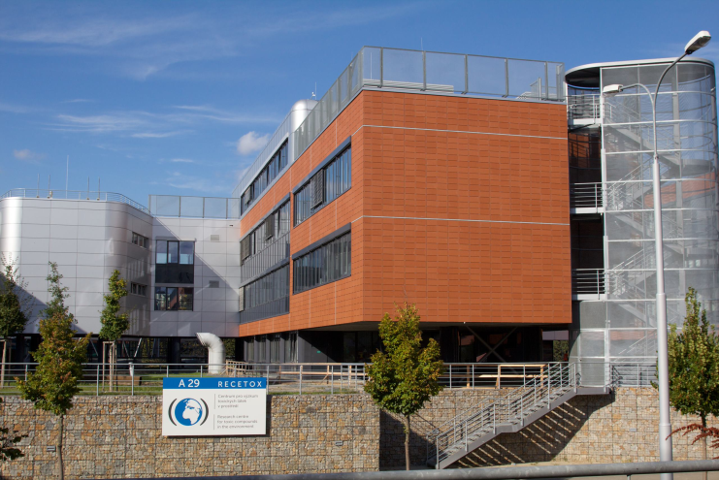
Hydrosféra – kvalita vod
Doc. Ing. Branislav Vrana, PhD.
branislav.vrana@recetox.muni.cz
RECETOX
Přírodovědecká fakulta
Masarykova univerzita
Brno, Česká republika

Slide 2
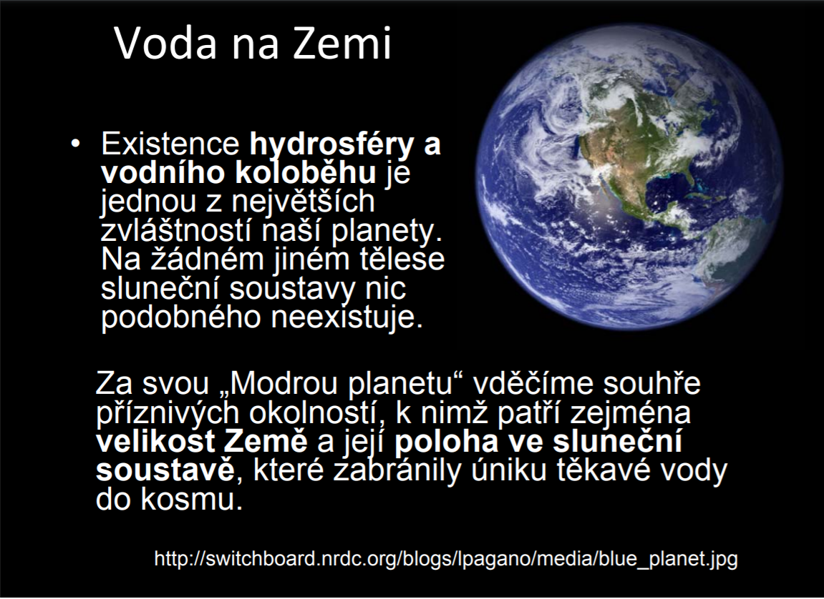
Notes:
Voda mohla být na Zemi už při jejím formování. Hydrosféra byla na Zemi již před více než 4 miliardami let. Mohla vzniknout při formování Měsíce.

Slide 3
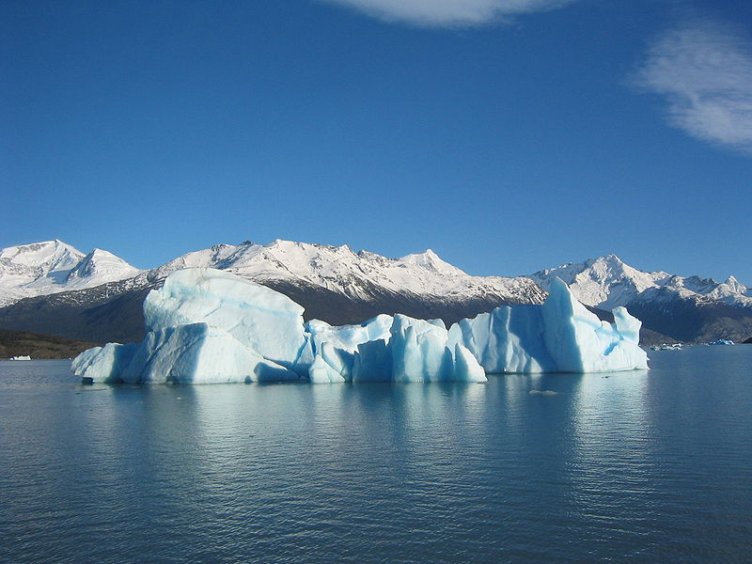
Skupenství vody
vodní pára
kapalina
led

Slide 4
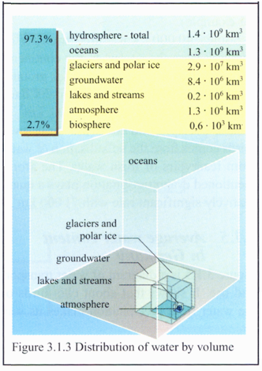
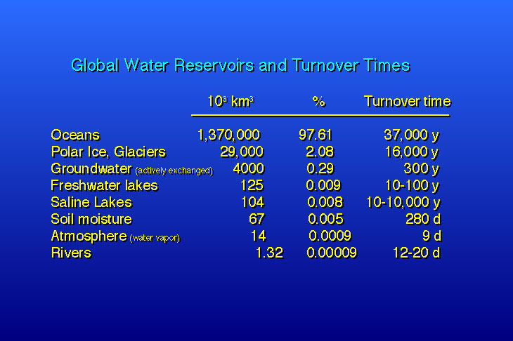
Světové vodní zdroje
Notes:
Hydrosféra (vodní obal Země) představuje soubor všeho vodstva Země – tj. povrchové vody, podpovrchové vody, vody obsažené v atmosféře a vody v živých organismech.
Na planetě Zemi neustále probíhá přesun vody mezi jednotlivými jejími rezervoáry.
Povrchová voda je soustředěna převážně ve světovém oceánu a mořích, dále ve vodních tocích, v přírodních vodních nádržích (jezerech, bažinách, rašeliništích atd.), v umělých vodních nádržích (přehrady, rybníky), ve formě sněhu a ledu. Voda podpovrchová je obsažena v půdních pórech, průlinách, ve formě podzemního ledu v permafrostu. Voda v atmosféře se vyskytuje ve skupenství plynném (vodní páry), ve skupenství kapalném (vodní kapky), ale i ve skupenství pevném (sněhové vločky) a na závěr voda v živých organismech je bezpodmínečnou součástí rostlinných a živočišných těl (většinou přes 50 % jejich živé hmotnosti).
Celkové zásoby vody na Zemi činí asi 1 370 000 km³, z toho sladká voda představuje 2,7 %. Ve světovém oceánu je obsaženo asi 97 % slané vody.
Největší množství sladké vody na světě, asi 70 %, je vázáno v ledovcích, a to zejména v Antarktidě a Grónsku.
Dalších téměř 30 % tvoří podzemní voda, většinou uložená hluboko pod zemským povrchem.
Pouze necelé 1 % tvoří povrchová voda (nejvíce jí je v jezerech, méně ve vodních tocích), voda v atmosféře a ve veškeré živé hmotě.

Slide 5
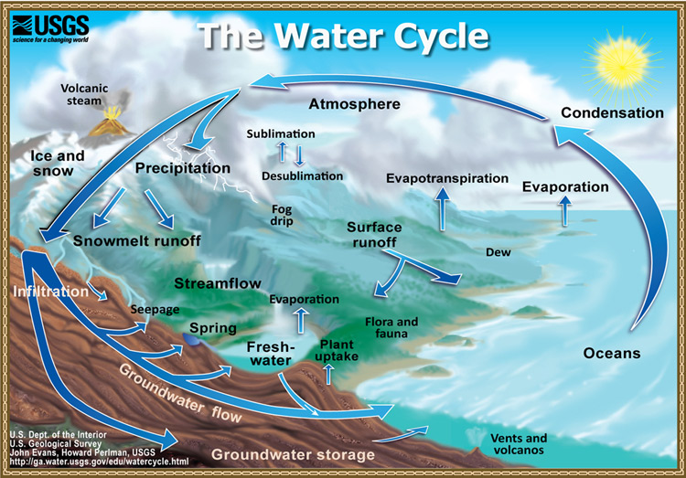
Zdroje
Globální hydrologický oběh je nejmohutnější ze všech přirozených látkových cyklů planety.
Notes:
Voda na zemském povrchu je v neustálém koloběhu (cirkulaci), kterého se zúčastňuje ročně 600 tisíc km³, která během oběhu přechází postupně z jednoho skupenství do druhého. Oběh vody je způsoben dopadající sluneční energií a zemskou přitažlivostí.
Vlivem dopadajícího slunečního záření se voda ze zemského povrchu vypařuje do atmosféry, kde jí unášejí vzdušné proudy v podobě mraků. Při následném poklesu teploty dojde k tomu, že vodní pára začne kondenzovat v mracích a začne se snášet zpět na zemský povrch v podobě dešťových, či sněhových srážek. Převážné množství srážek spadne zpět do oceánu a jen asi 8,3 % dopadne na pevninu. Ze zeměpisného hlediska rozlišujeme dva oběhy: velký (výměna nastává mezi oceánem a pevninou) a malý vodní oběh (výměna probíhá pouze nad oceánem či pouze nad pevninou).
Na planetě Zemi neustále probíhá přesun vody mezi jednotlivými jejími rezervoáry. Pohyby vzduchu a vody zejména v zemské atmosféře zkoumá také klimatologie a meteorologie.
Voda se v kapalném a plynném stavu v pozemském prostředí prakticky neustále pohybuje a mění své skupenství. Neustálý pohyb vody probíhá i v mořích a oceánech, kde jde zejména o mořské proudy. Na pohyb vody má, kromě odlišného zahřívání vody a vzduchu nad pevninou a oceánem, vliv gravitační působení Země. Voda působením gravitačních sil teče vždy dolů, tedy stéká z vyšších míst na zemském povrchu do nižších míst (vodní toky). Pohyb vody v kapalném stavu dále také ovlivňuje i rotace Země, kde působí unášivá Coriolisova síla a odstředivá síla. Na pohyb vody mají vliv i slapové síly Slunce a Měsíce, které způsobují slapové jevy zvané příliv a odliv.
Do zemského pláště nyní mizí přibližně 400 miliard kg vody ročně. Ale může to být i třikrát více než se odhadovalo, takže se ani nestačí dostávat tolik vody zpět na povrch. Nicméně i sopečné erupce mohou na povrch přivádět více vody než se dříve předpokládalo. Koloběh vody v zemském plášti je tak možný.

Slide 6
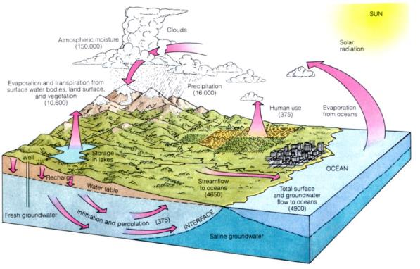
Hydrologický cyklus
Cesty
Odpaření (evaporace)
Srážky  přímé odpaření
 zachycení rostlinami  odpaření („vypoceni= evapotranspirace“)
 povrchový odtok
 vsakování (infiltrace)  mělký oběh
 rezervoár podzemní vody
Notes:
K oběhu dochází účinkem sluneční energie, zemské gravitace a rotace Země. Voda se vypařuje z oceánů, vodních toků a nádrží, ze zemského povrchu (výpar, evaporace) a z rostlin (transpirace), dohromady se používá pojem evapotranspirace. Vodní páry a drobounké kapičky vody v oblacích se pak v ovzduší pohybem vzduchových mas způsobených nestejným zahříváním vzduchu nad pevninou a oceány i zemskou rotací neustále přemisťují (cirkulace atmosféry). Po kondenzaci páry z ovzduší dopadá voda ve formě srážek na zemský povrch, zejména ve formě deště a sněhu (viz hydrometeory). Zde se část vody hromadí a odtéká jako povrchová voda, vypařuje se zpět do ovzduší nebo se vsakuje pod zemský povrch a doplňuje zásoby podzemní vody (infiltrace). Podzemní voda po určité době znovu vystupuje na povrch ve formě pramenů nebo dotuje vodní toky (drenáž podzemní vody).

Slide 7
Zdroje
Dva hlavní faktory:
Kvalita
Množství
Podzemní voda
méně než 1 % z celkového množství vody
40× více než ve sladkovodních jezerech
více než 98 % nezmrzlé vody v hydrologickém cyklu jako podzemní voda
většinou v oblasti do 750 m
objem ekvivalentní vrstvě 55 m vody na kontinentech
Notes:
Podzemní voda tvoří asi 30% světových zdrojů sladké vody, což je asi 1% vody na celém světě, včetně oceánů a permanentního ledu. Je důležitým zdroj, který může fungovat jako přirozené úložiště, které může tlumit nedostatek povrchové vody v době sucha.
Podzemní voda je přirozeně doplňována povrchovými vodami ze srážek, potoků a řek, když tento doplněk dosáhne hladiny podzemní vody.
Podzemní voda může být dlouhodobým „rezervoárem“ přirozeného vodního cyklu (s dobou zdržení od dnů do tisíciletí), na rozdíl od krátkodobých vodních rezrvoárů, jako je atmosféra a sladká povrchová voda (které mají krátkou rezidenci). časy od minut do let). Pro hlubokou podzemní vodu (která je vzdálená od povrchového doplňování) může trvat velmi dlouho, než se dokončí její přirozený cyklus.

Slide 8
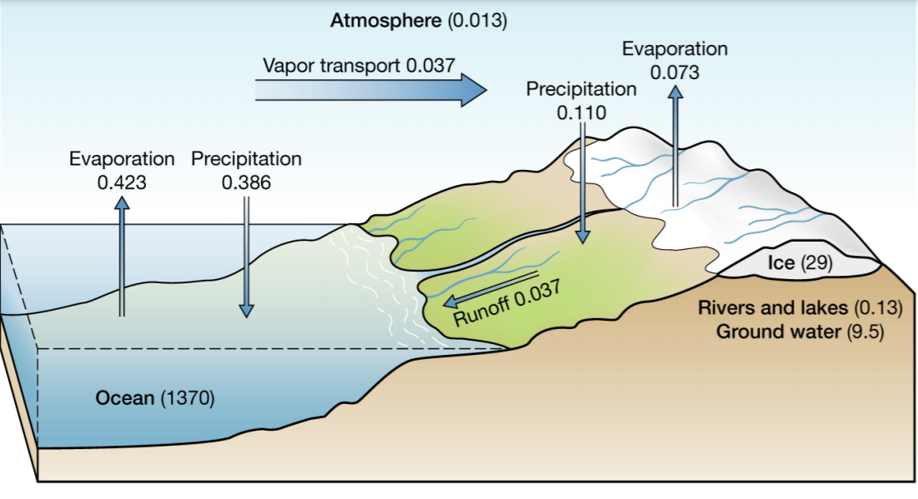
Hydrologický cyklus - kvantifikace
Objem vody v jednotlivých zásobnících (v miliónech km³)
a toky vody (v miliónech km³ za rok). Townsend et al. (2010)
Notes:
Ročně se z oceánů vypaří cca 430 000 km3 vody, z níž většina spadne opět ve formě srážek do oceánů. Dalších 70 000 km3 se vypaří z pevnin.
Ve formě srážek dopadne na pevninu ročně pouze cca 110 000 km3 vody, z níž největší část se vypaří, část odteče řekami (40 000 km3 - tzv. stabilní roční odtok) a část dosáhne moře jako podzemní voda.
Převážné množství srážek spadne zpět do oceánu.
Existuje rovnováha srážek a výparu, ale V celoroční bilanci může množství srážek převýšit
Evapotranspiraci nebo naopak.
Jelikož je přenos vodní páry z oceánů do atmosféry doprovázen velkým množstvím tepelné energie, tento podproces hydrologického cyklu reguluje klima a počasí.
Koloběh vody je skutečně velmi komplexní nekonečný systém s mnoha podprocesy. Například čím více tepla ledovec přijme, tím je sice méně zásobárny vody v pevném stavu, nicméně tím více je povrchové vody, která odteče do oceánu, tím více se může vypařit vodní páry, a konečně tím více může vzniknout srážek, jež mohou opět dopadnout na ledovec v podobě ledových krystalků. V ideálním případě je koloběh vody rovnovážný cyklus a "čím více ubude, tím více přibude". Zároveň všude platí reverzní vztah, což znamená, čím více ledovce, tím více povrchové vody, a současně, čím více povrchové vody, tím méně ledovce.

Slide 9
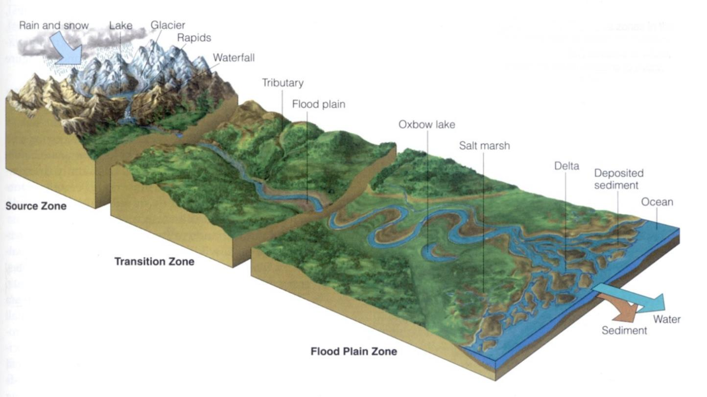
Hydrologický cyklus
Notes:
Přemisťování vody pomocí nadzemních i podzemních odtoků chemicky i fyzicky eroduje zemi a utváří její reliéf. Převádí a ukládá sedimenty do řek, vytváří delty či povrch mořského dna. Pokud voda pronikne do porézních částí zemského povrchu, může rozpustit skály a utvářet tak krasové systémy. Voda dále přenáší minerály a živiny, jež jsou potravou pro sladkovodní a mořské ekosystémy. V neposlední řadě je voda největší složkou většiny biologických organismů. V lidském organismu se nachází přibližně 60% vody, v těle medúzy až 90%.

Slide 10
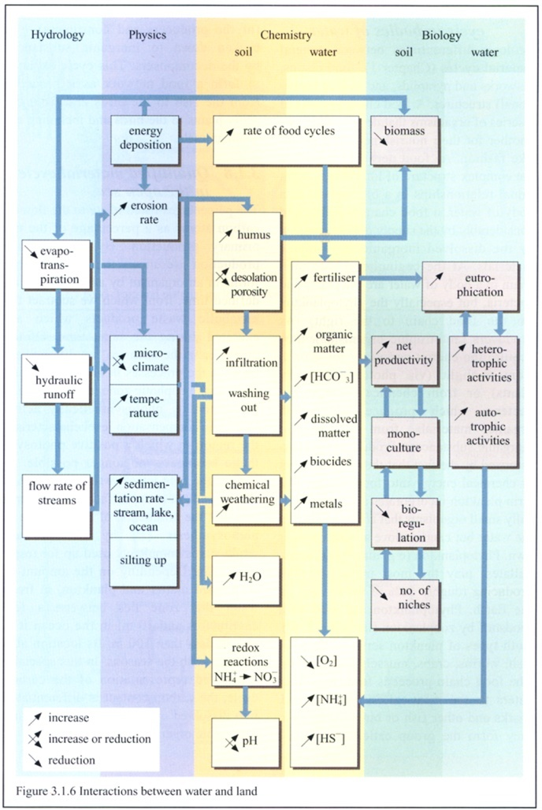
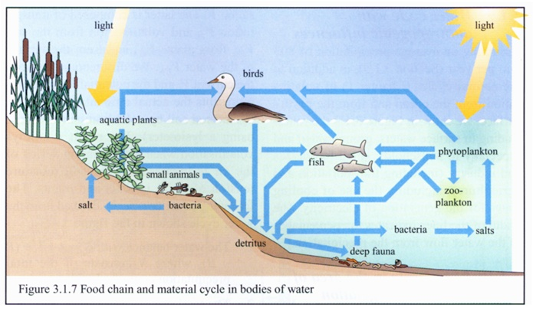
Vztahy mezi vodou a krajinou
Notes:
Voda a sluneční energie jsou základem fungování veškerých biogeochemických cyklů na Zemi, jež zahrnují pohyby chemických prvků mezi organismy a neživými částmi atmosféry, litosféry a hydrosféry. Hydrologický cyklus tak ovlivňuje mnoho dalších dynamických systémů.
Zatímco koloběh vody je sám o sobě biogeochemickým cyklem, tok vody nad a pod Zemí je klíčovou součástí cyklování dalších biogeochemikálií. Odtok je zodpovědný za téměř veškerý transport erodovaného sedimentu a fosforu z pevniny do vodních ploch. Salinita oceánů je odvozena z eroze a transportu rozpuštěných solí z pevniny. Kulturní eutrofizace jezer je způsobena především fosforem, který se v nadměrném množství aplikuje na zemědělská pole v hnojivech a poté se transportuje řekami. Splavování do podzemních vod i tok podzemní vody hrají významnou roli při přepravě dusíku ze země do vodních útvarů. Odtok také hraje roli v uhlíkovém cyklu, opět prostřednictvím transportu erodované horniny a půdy.

Slide 11
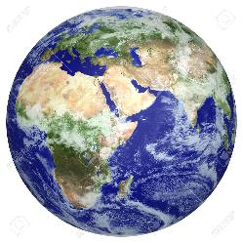
Problémy planety a jejich dopady
Lokální
Regionální
Globální

Slide 12
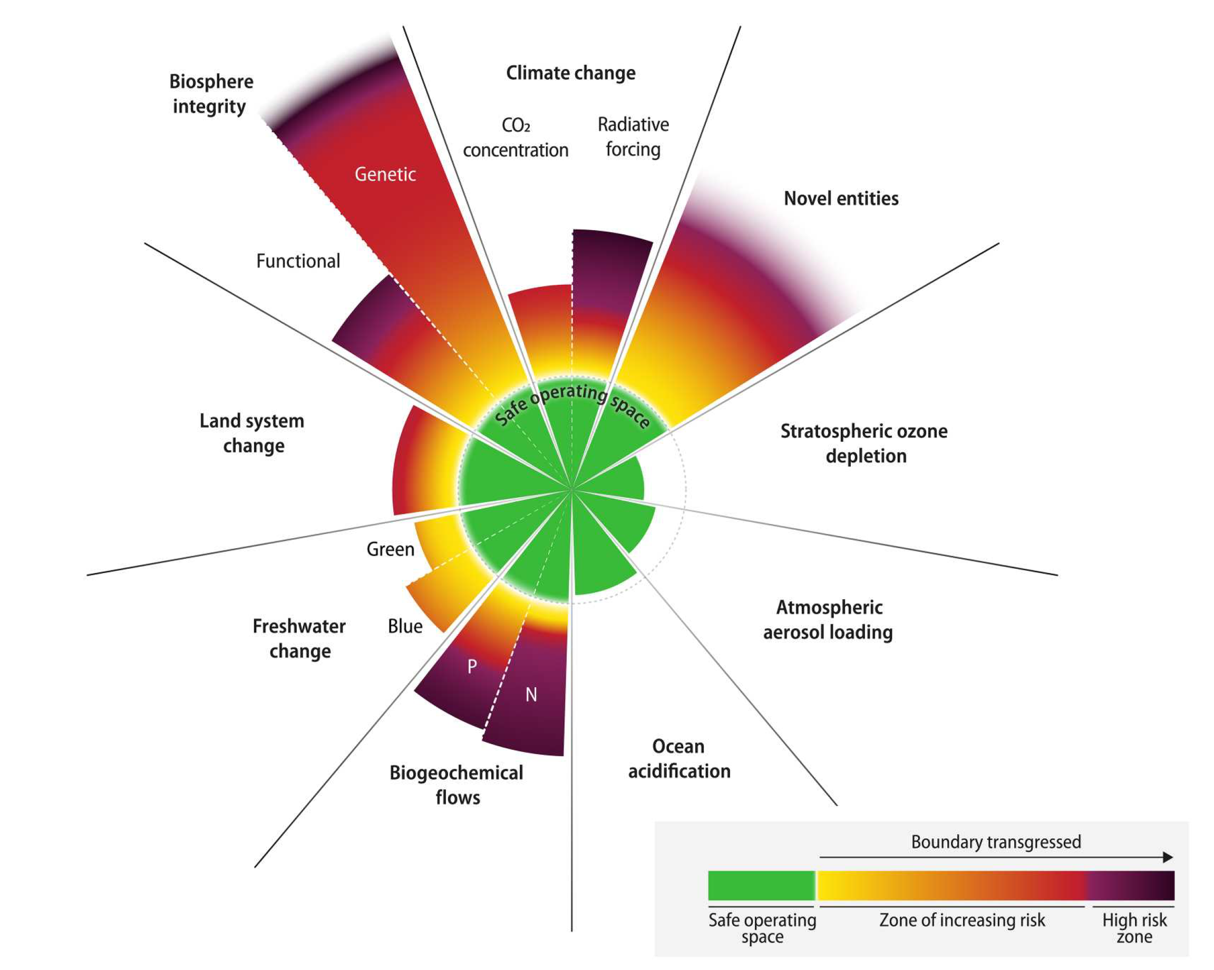
Planetární meze
Identifikuje devět procesů, které jsou kritické pro udržení stability a odolnosti zemského systému jako celku
Cíl:vymezit a kvantifikovat úrovně antropogenních poruch, které by, pokud by byly respektovány, umožnily Zemi zůstat v stavu „podobnému holocénu“
Lidské aktivity nyní přivedly Zemi mimo holocénní oblast proměnlivosti životního prostředí, což dalo vzniknout nové době: antropocénu.
Richardson et al. Earth beyond six of nine planetary boundaries. Science Advances 9, 2023, eadh2458.

Slide 13
Planetární meze
Integrita biosféry
Klimatická změna
Nové entity = chemické látky + GMO
Úbytek stratosférického ozónu
Změna sladkovodního režimu
Atmosférické aerosolové zatížení
Acidifikace oceánu
Změna suchozemského systému
Biogeochemické toky (N, P)
Richardson et al. Earth beyond six of nine planetary boundaries. Science Advances 9, 2023, eadh2458.
Notes:
Planetární meze (anglicky: Planetary boundaries) je koncepce, kterou formuloval Johan Rockstrom se svými spolupracovníky ze Stockholmského ústavu pro výzkum odolnosti (Stockholm Resilience Centre) v r. 2009. Základní článek v časopise Nature má titul „Bezpečný prostor pro lidské aktivity“ (A Safe Operating Space for Humanity). Tento „bezpečný prostor“ je vymezen právě planetárními mezemi. Lidská činnost přitom začala v antropocénu prudce kulminovat a některé meze již překročila. Autoři této koncepce identifikovali 9 mezí, v jejichž rámci by se měli antropogenní aktivity držet, aby se předešlo devastacím ekosystémů, omezování ekosystémových služeb a závažným ekologickým katastrofám. Pro 7 těchto mezí byly stanoveny indikátory a navrženy přípustné hranice, pro 2 z nich (atmosférický aerosol a chemická kontaminace) navržené nejsou, vzhledem k problematičnosti jejich vymezení. Autoři soudí, že tři z mezí již byly překročeny: změna klimatu, biogeochemický tok dusíku a ztráta biodiverzity. Ve všech těchto případech se lidstvo již nepohybuje v bezpečném operačním prostoru.
Změna klimatu[editovat | editovat zdroj]
Za hlavní příčinu globální změny klimatu byly označeny emise skleníkových plynů, koncentrace jednoho z hlavních skleníkových plynů, oxidu uhličitého se s velkou spolehlivostí měří už od 50. let 20. století. Dnes je v ovzduší o 40% více oxidu uhličitého než okolo roku 1900, asi 389 ppm (parts per million). Vychází se z podrobných měření pravidelně uváděných ve zprávách Mezivládního panelu pro změny klimatu (Intergovernmental Panel on Climate Change - IPCC). Nejvyšší hodnota byla naměřena 4.5.2013, kdy celosvětová koncentrace dosáhla 400 ppm. Oxid uhličitý je brán jako ekvivalent, k němuž se připočtou se všechny další skleníkové plyny podle jejich globálního ohřívacího potenciálu. Stanovená planetární mez je navrhována na 350 ppm.
Ztráta biologické rozmanitosti[editovat | editovat zdroj]
Jedná se o relativně pomalu běžící proces, nemá zlomové body. Navrhovaným indikátorem je počet druhů, které vyhynou za rok na milion druhů (navrhovaná hranice 10, realita je 100, předindustriální hodnota byla 0,1 – 1). Česká republika je na tom v oblasti biodiverzity velmi špatně. V poslední době se největší pozornost věnuje mořské biodiverzitě, ukazuje se, že značně trpí, především nadměrným rybolovem, mění se tím systém potravního řetězce a vztahy v rámci celého ekosystému, není přesně jasné, k jaké změně dojde, ale jistě to bude mít za následek výrazné ochuzení celé biodiverzity.
Biogeochemické toky fosforu a dusíku[editovat | editovat zdroj]
Indikátory dusíku, znamená počet, který by měl být z atmosféry odebírán za rok (v miliónech tun), navrhovaná hranice je 35 mil. tun za rok, v současnosti překročeno (je to 121 miliónu za rok). U fosforu je třeba zhodnotit kolik se ho dostává do oceánu.
Acidifikace oceánu[editovat | editovat zdroj]
Současné pH je 8,1, předindustriální hodnota byla 8,2. Navrhuje se, aby se hranice stanovila podle průměrné nasycenosti aragonitu (hranice by měla být stanovena na 2,75 - pokud by bylo méně než 1, aragonit by se v mořské vodě rozpouštěl, mořské korály jsou rozpouštěny už pokud je to méně než 3, v dnešní době je 2,9)
Zdroje sladké vody[editovat | editovat zdroj]
Neměla by být větší spotřeba než 4 000 krychlových km/rok, v současné době (2020) je 3 800 krychlových km/rok, předindustriální hodnota byla 415 krychlových km/rok.
Chemická kontaminace[editovat | editovat zdroj]
Chemickou kontaminací se zabývá např. REACH – (politika EU, která podchycuje výrobu chemikálií). Jsou problémy s prokazováním dopadů zapříčiněných chemickou kontaminací, jelikož se toxicita látek těžko dokazuje.
Aby komplexně odrážely antropogenní modifikace funkcí zemského systému sladké vody, je tato hranice revidována tak, aby zvážila změny v celém vodním cyklu na zemi (46–48). Zde používáme proudění jako zástupce k reprezentaci modré vody (povrchové a podzemní vody) a vlhkosti půdy v kořenové zóně k reprezentaci zelené vody (voda dostupná pro rostliny) (46–48). Kontrolní proměnné jsou definovány jako procento roční celkové plochy půdy bez ledu s odchylkami proudění / půdní vlhkosti v kořenové zóně od preindustriální variability (46, 48). Nová složka zelené vody přímo odpovídá za hydrologickou regulaci suchozemských ekosystémů, klimatu a biogeochemických procesů (48), zatímco složka modré vody odpovídá za regulaci řek a integritu vodního ekosystému (46). Navíc tato hranice nyní zachycuje dopady zemského systému jak nárůsty, tak poklesy vody v měsíčním měřítku a zahrnuje jejich prostorové vzorce (viz doplňkové materiály).

Slide 14
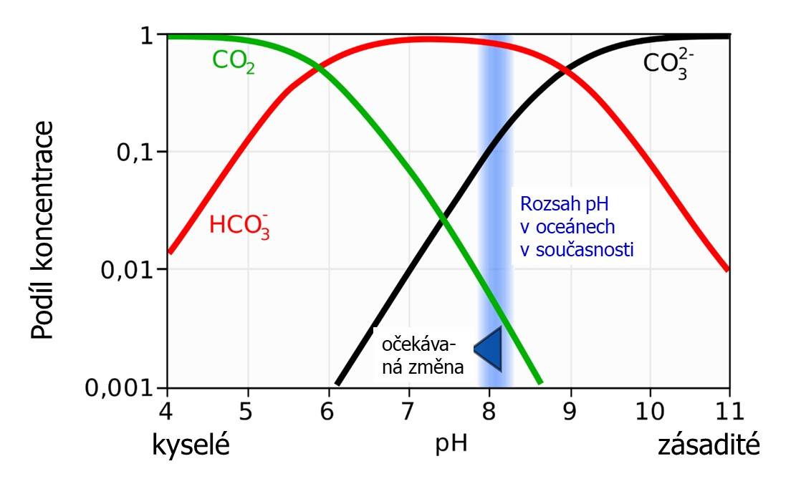
Globální problém: Acidifikace oceánu
Oceány pohlcují oxid uhličitý z atmosféry,
a proto stoupá jejich acidita.

Slide 15
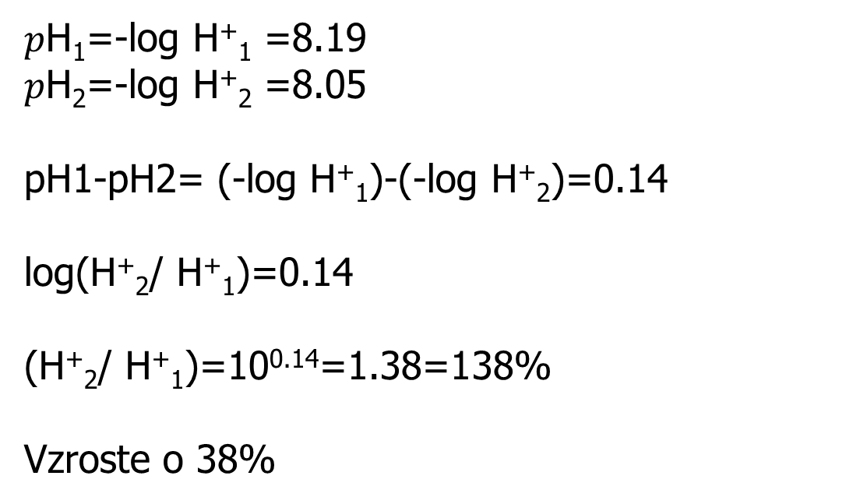
O kolik % vzroste koncentrace H⁺ při poklesu pH z 8,19 na 8,05?
Odhaduje se, že průměrné pH mořské vody pokleslo od roku 1750 z 8.19 na 8.05,
$p$H₁=-log H⁺₁ =8.19
$p$H₂=-log H⁺₂ =8.05
pH1-pH2= (-log H⁺₁)-(-log H⁺₂)=0.14
log(H⁺₂/ H⁺₁)=0.14
(H⁺₂/ H⁺₁)=10^{0.14}=1.38=138%
Vzroste o 38%

Slide 16
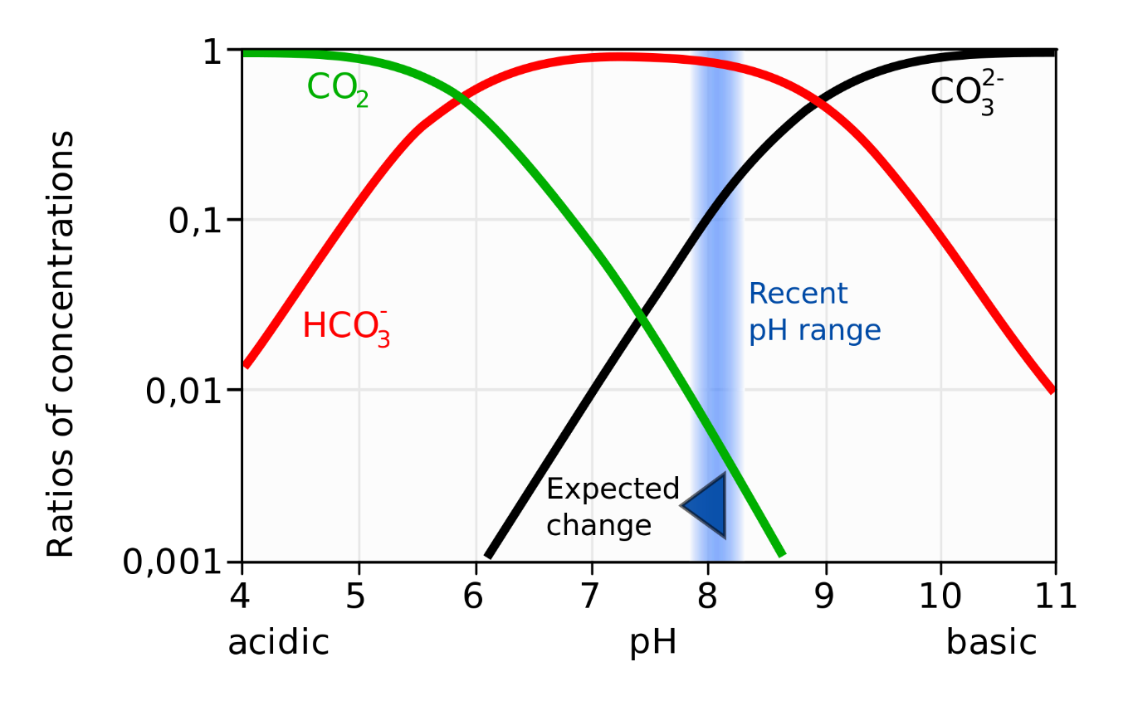
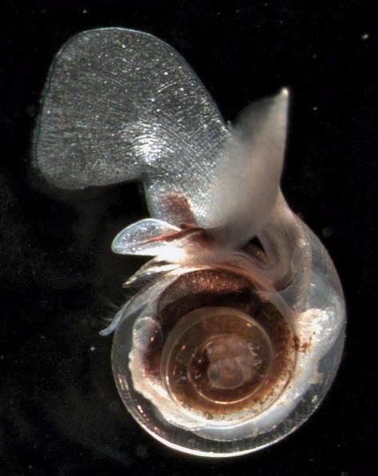
Acidifikace oceánu
Rozsah pH
v oceánech
v současnosti
Podíl koncentrace
očekáva-ná změna
kyselé
zásadité

Slide 17
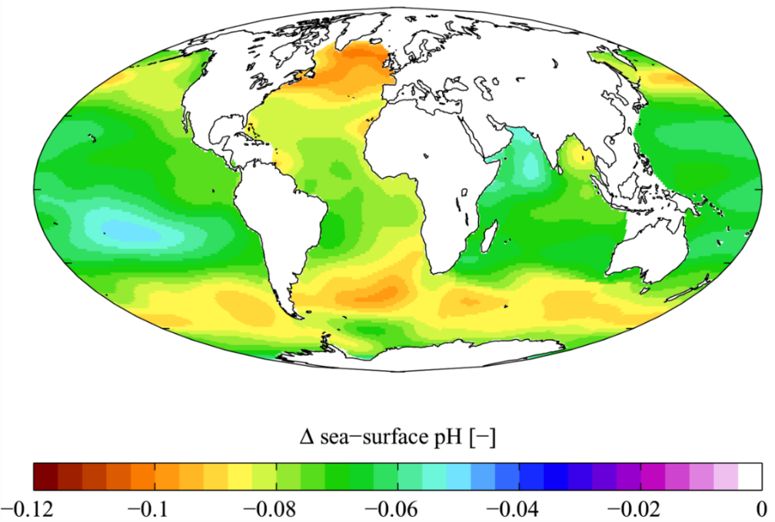
Globální problém: Acidifikace oceánu
Odhaduje se, že průměrné pH mořské vody pokleslo od roku 1750 z 8.19 na 8.05,
co znamená téměř 40% nárůst koncentrace H⁺.
Acidifikace může způsobit zásadní narušení fungování mořských ekosystémů.

Slide 18
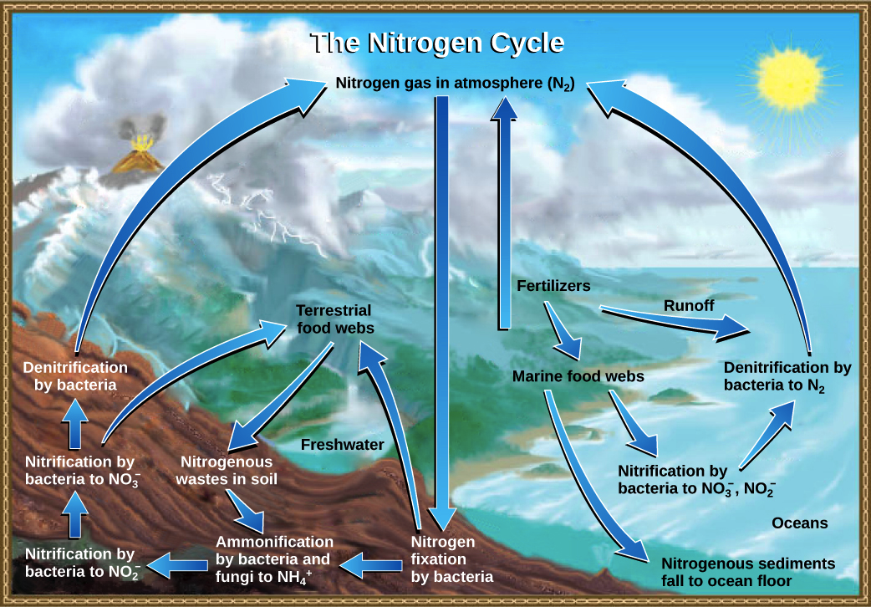
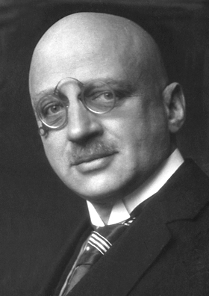
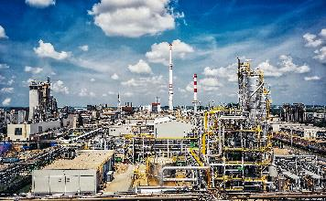
Biogeochemické toky dusíku a fosforu
Biogeochemické cykly dusíku a fosforu byly lidmi radikálně změněny v důsledku mnoha průmyslových a zemědělských procesů.
Fritz Haber (1868-1934)

Slide 19
Planetární meze: biogeochemické toky N a P
jejich globální cykly se díky zemědělství a průmyslu výrazně změnily
Antropogenní dopady na globální koloběh uhlíku jsou stejně zásadní, ale řeší se v mezích integrity klimatu a biosféry
FOSFOR: Globální mez pro P je trvalý tok 11 Tg P za rok ze sladké vody do oceánu, aby se zabránilo rozsáhlé anoxii
Současný odhad toku: 22 Tg P za rok
aplikace fosforu v hnojivech do orné půdy je
17,5 Tg P za rok
DUSÍK: planetární hranice pro N je aplikační dávka záměrně fixovaného N do zemědělského systému
62 Tg N za rok
Celkový přísun antropogenně fixovaného N aplikovaného do zemědělského systému je
~190 Tg za rok
Richardson et al. Earth beyond six of nine planetary boundaries. Science Advances 9, 2023, eadh2458.

Slide 20
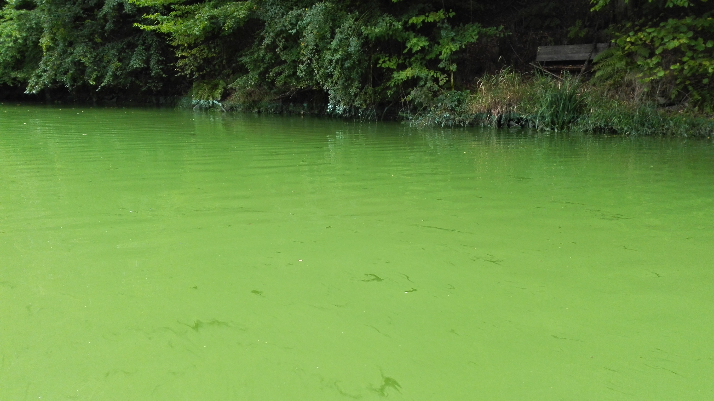
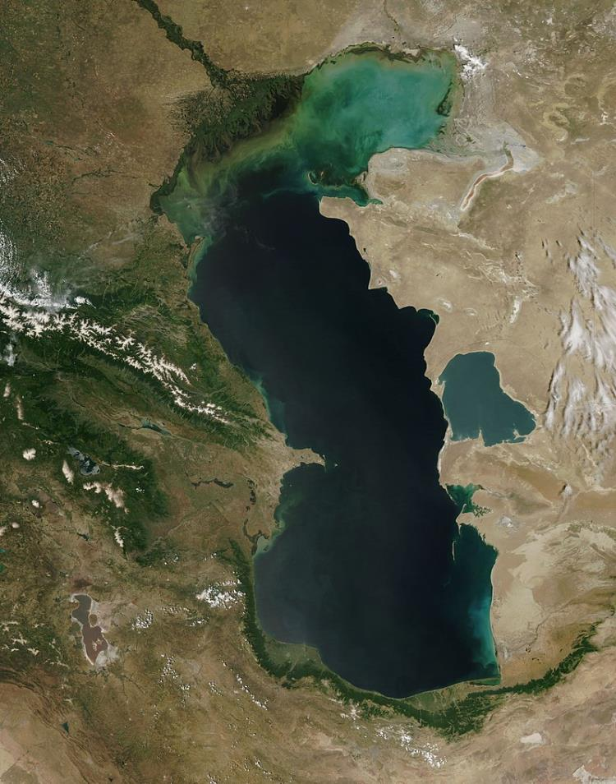
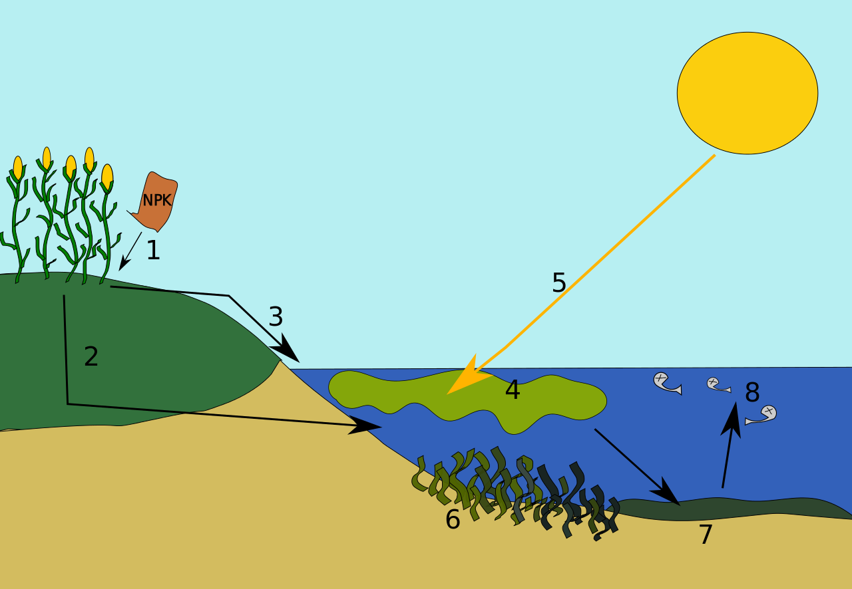
Eutrofizace
Obohacování vod o živiny- dusík a fosfor
Přirozená – výplach z půdy, rozklad mrtvých organismů
Nepřirozená – lidská činnost (hnojiva, čistící prostředky, průmyslové a komunální odpadní vody

Slide 21
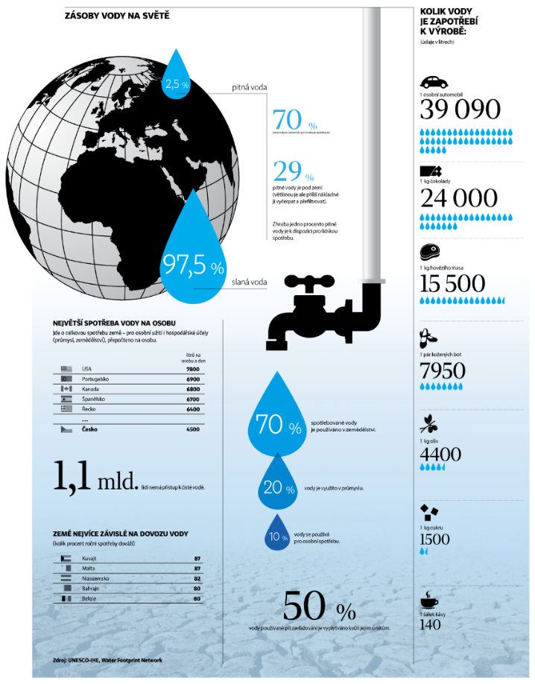
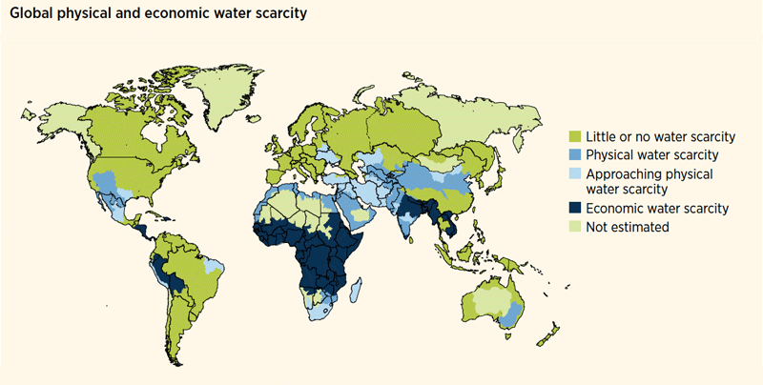
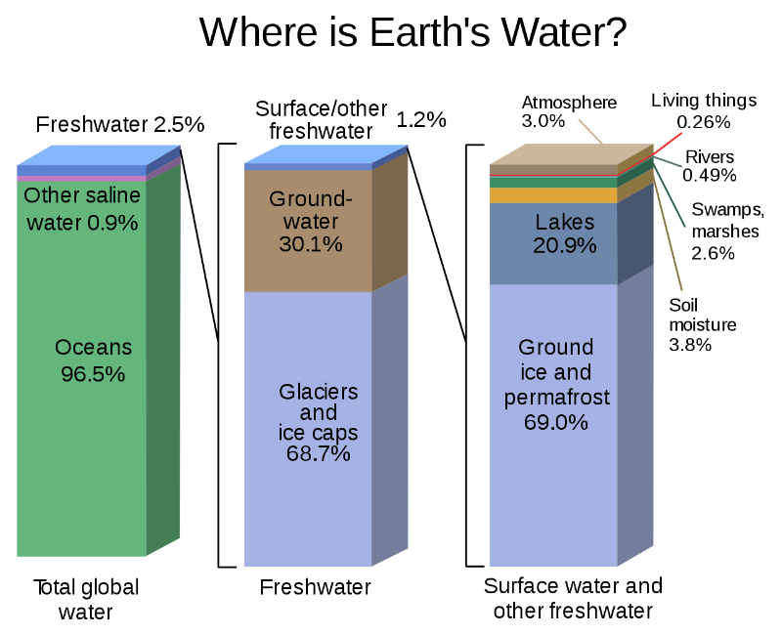
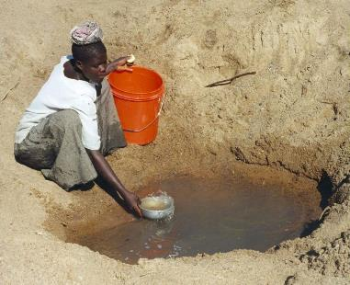
Globální problém: Zdroje sladké vody
Dvě třetiny světové populace (4 miliardy lidí) žijí v podmínkách vážného nedostatku vody
alespoň 1 měsíc v roce.
Kde je na Zemi sladká voda?

Slide 22
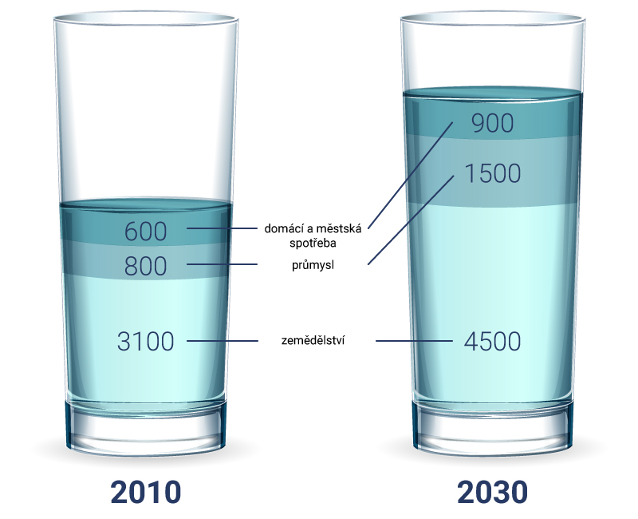
Odhadovaná spotřeba vody
Voda je kritickým zdrojem pro udržení života
Notes:
Přístupná voda se zajištěnou dodávkou v současnosti pochází z více než osmdesáti procent z povrchových zdrojů a z necelých dvaceti procent z podzemních. Poptávka po vodě se bude zvyšovat do té míry, že v roce 2030 bude chybět 2700 miliard krychlových metrů, tedy asi 40 procent globálních potřeb.

Slide 23
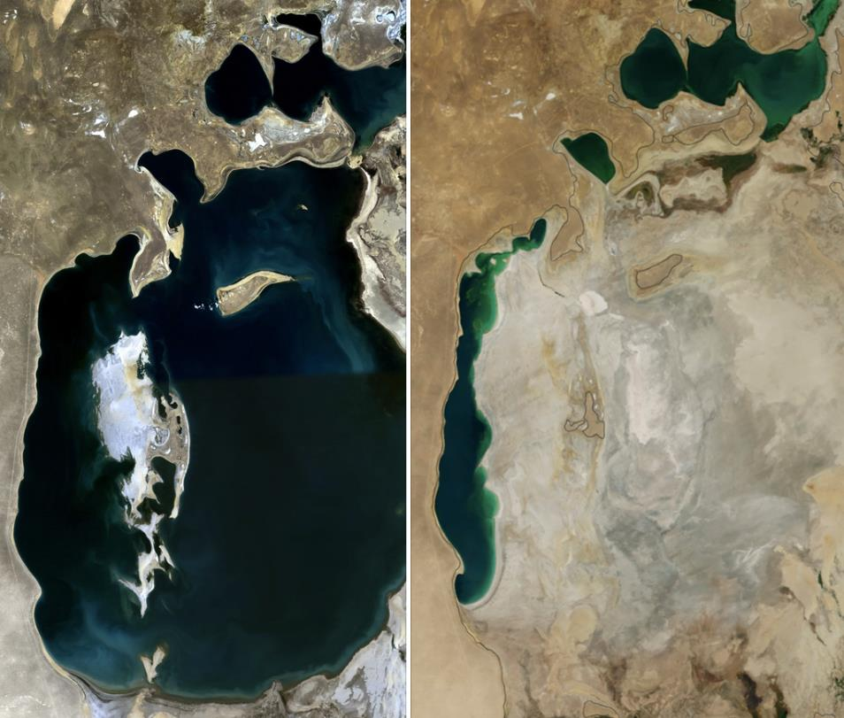
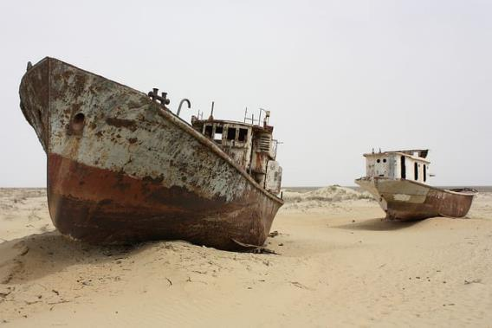
Globální problém: Zdroje sladké vody
Environmentální problémy: Aralské moře
1989
2014
K nadměrné exploataci dochází, pokud je vodní zdroj těžen nebo extrahován rychlostí, která překračuje rychlost doplňování.

Slide 24
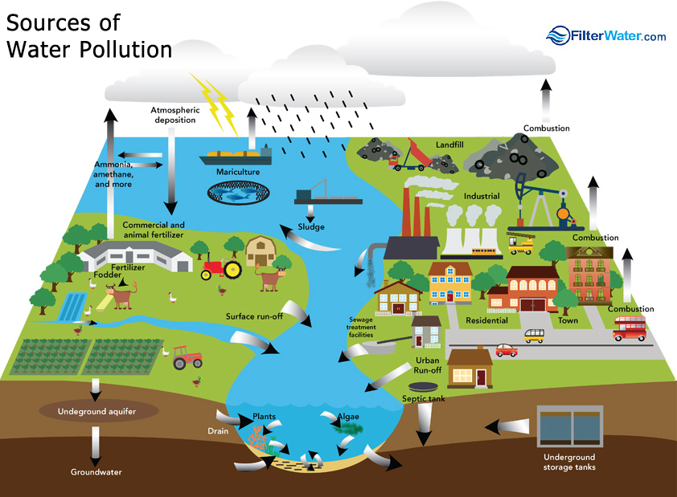
Znečištění vod chemickými látkami
sídla - tuhý a kapalný odpad
průmyslová výroba
zemědělská výroba (hnojiva, pesticidy, odpadní vody)
doprava (exhaláty, ropné produkty)
Page 24

Slide 25
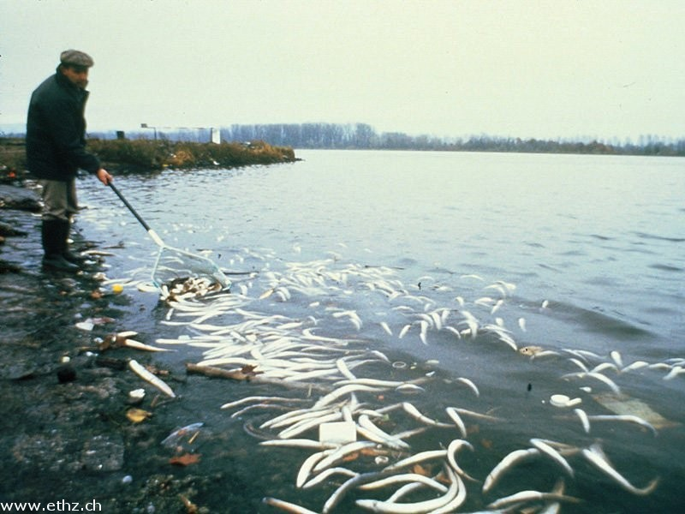
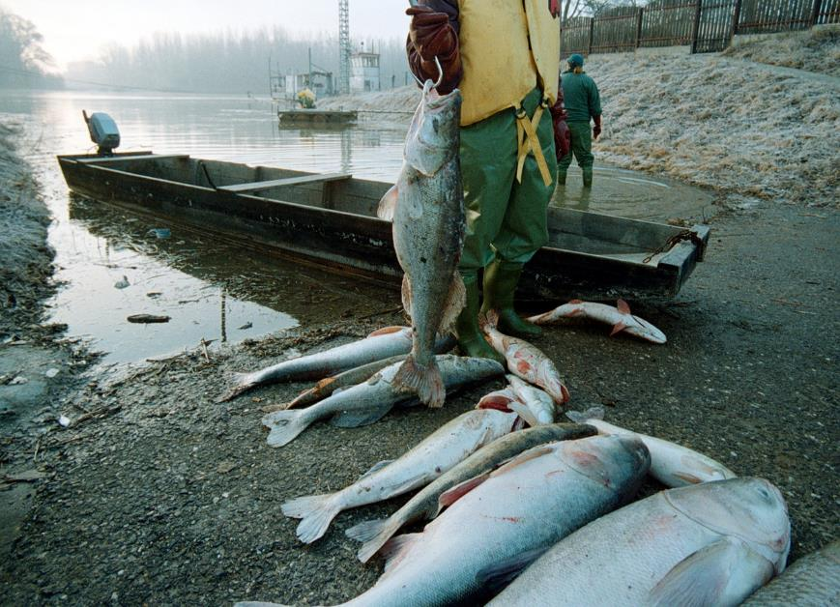
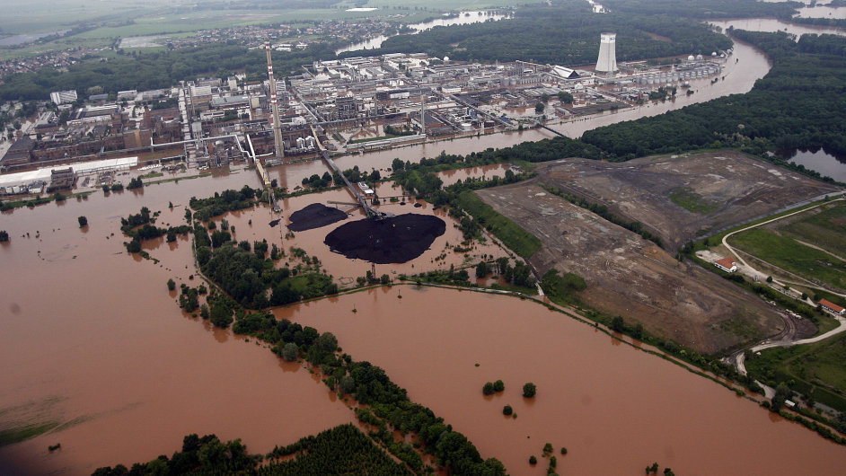
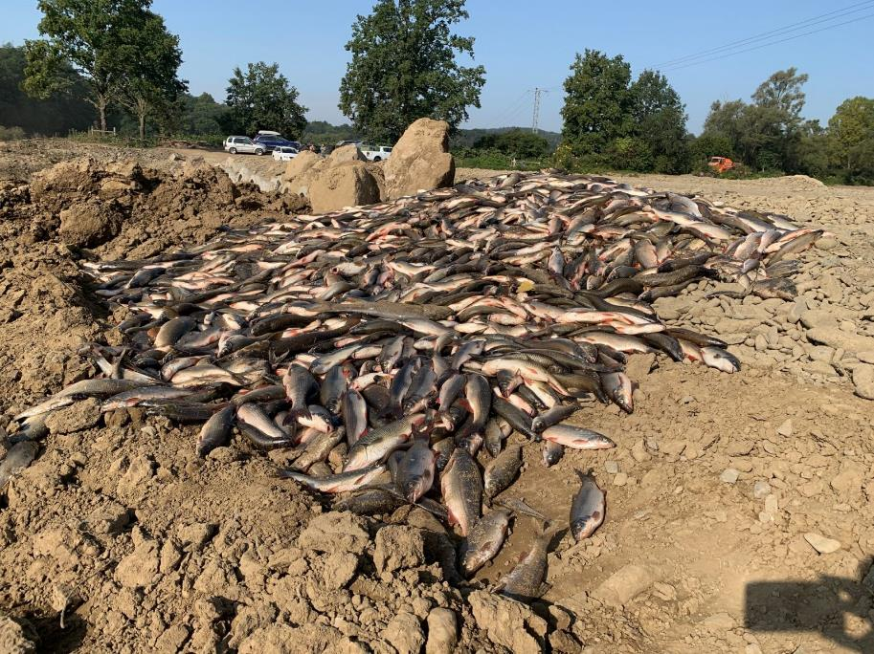
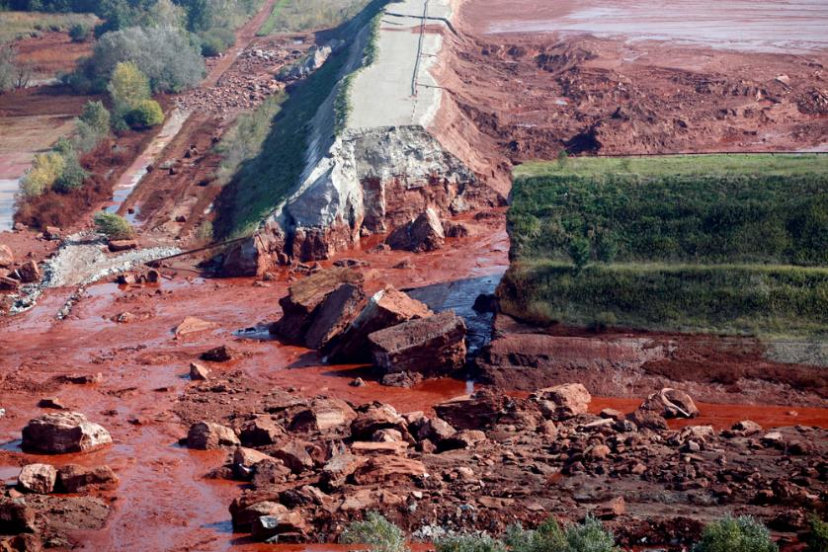
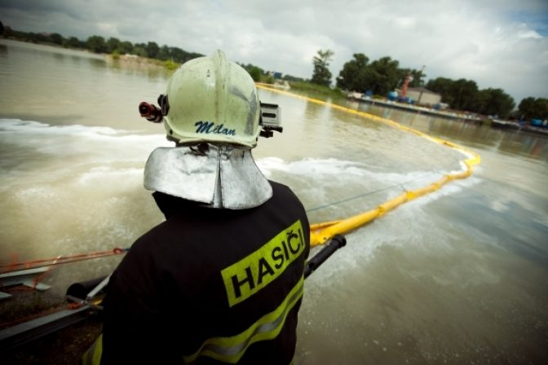
1986: Únik chemikálií do Rýna
2000: Únik kyanidu do Tisy
2002: Povodeň na Labi
2019: Únik kyanidu do Bečvy
2010: Protržení hráze odkaliště, Ajka
2012: Únik ropních látek do Dunaje
Photo: Délmagyarország/Karnok Csaba
25

Slide 26
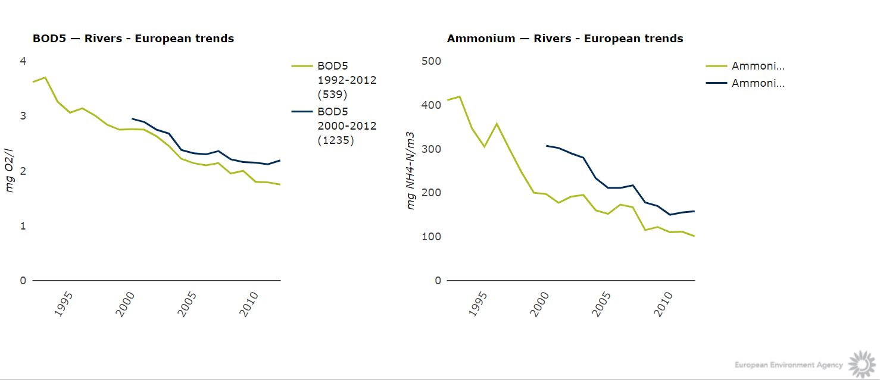
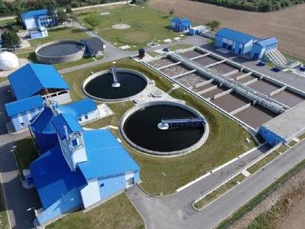
Regionální znečištění vod chemickými látkami
BSK5-řeky-Evropský trend
Amoniak-řeky-Evropský trend
Page 26

Slide 27
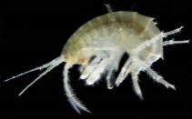
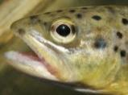
Jaký je stav vod v Evropě dnes?
Vodní rámcova směrnice 2000/60/ES
Ekosystém
Ekologický stav:
holistický přístup
charakterizuje kumulativní
účinek stresorů
  Hydromorfologie
  Eutrofizace
  Teplota, pH
  Invazivní druhy
  Chemické látky
řasy
Biologické prvky kvality (BQEs) + podpůrné faktory
bezobratlí
ryby

Slide 28
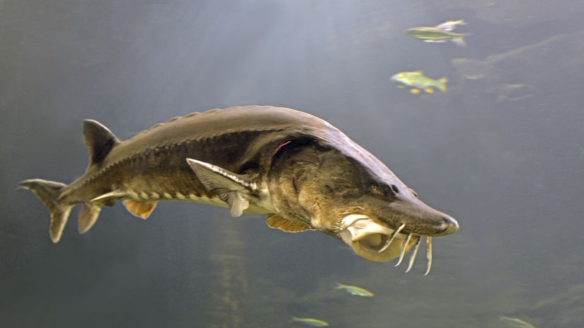
Autor: Ján Kautman

Slide 29
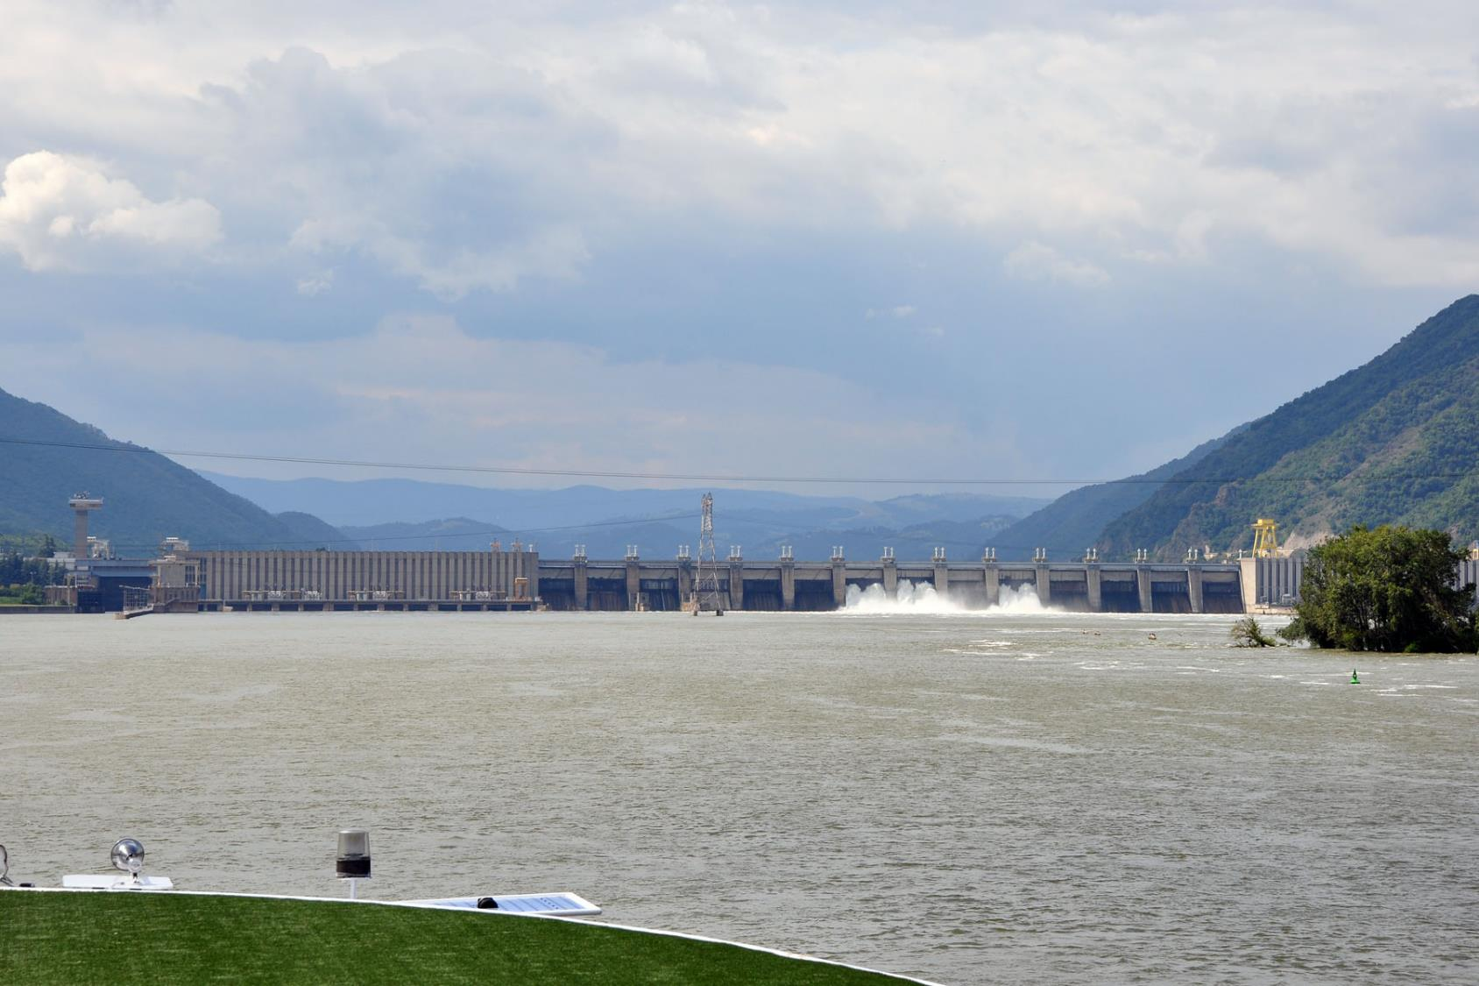

Slide 30
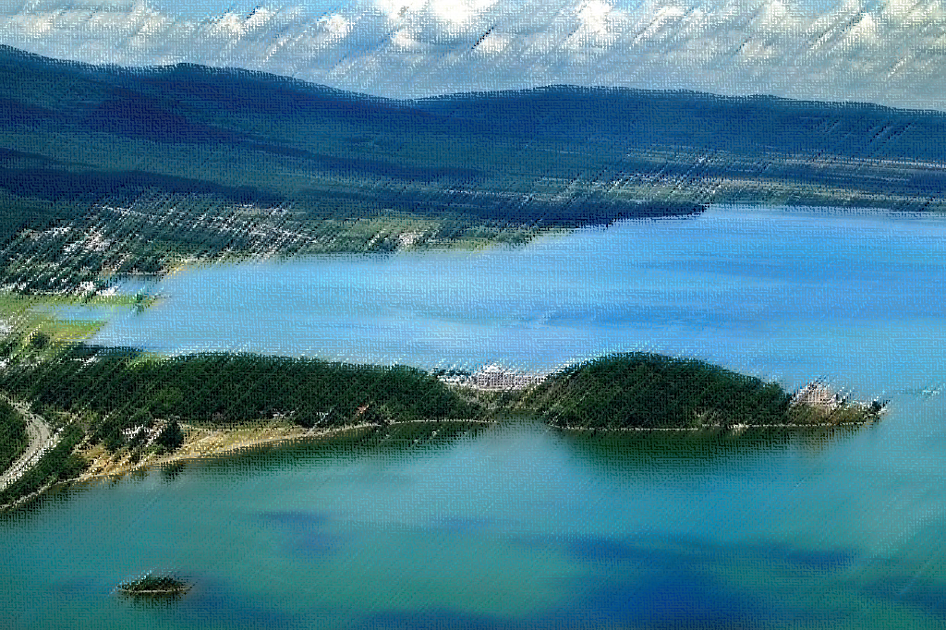
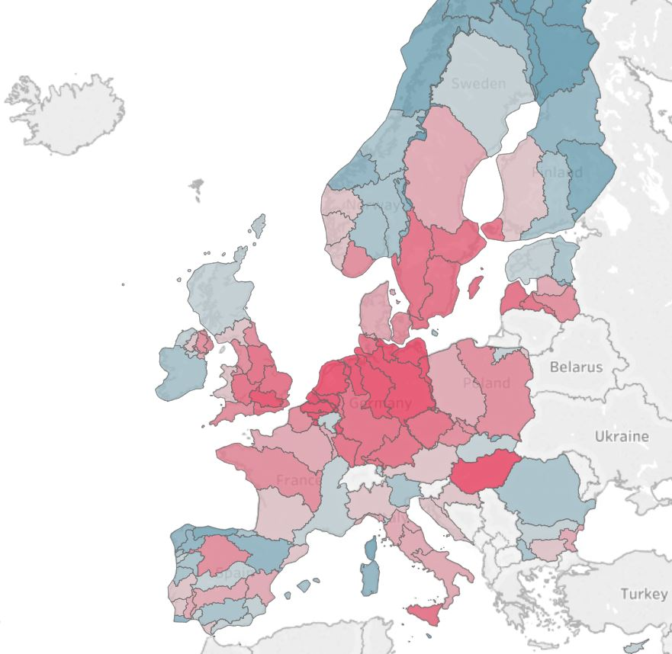

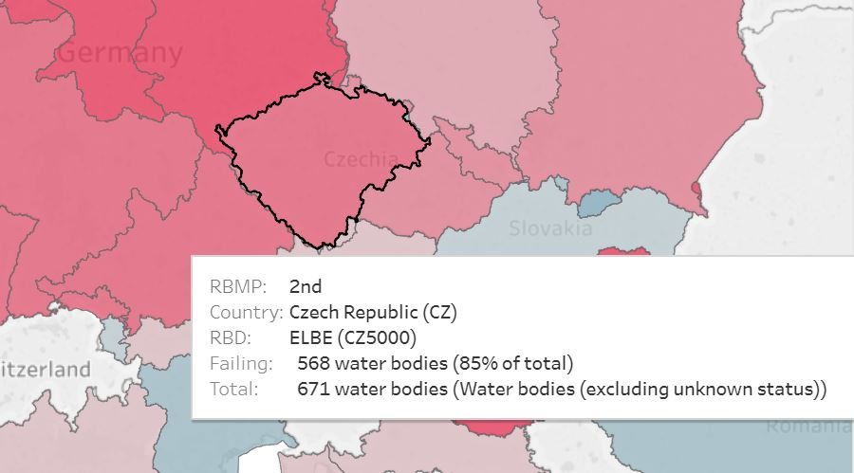
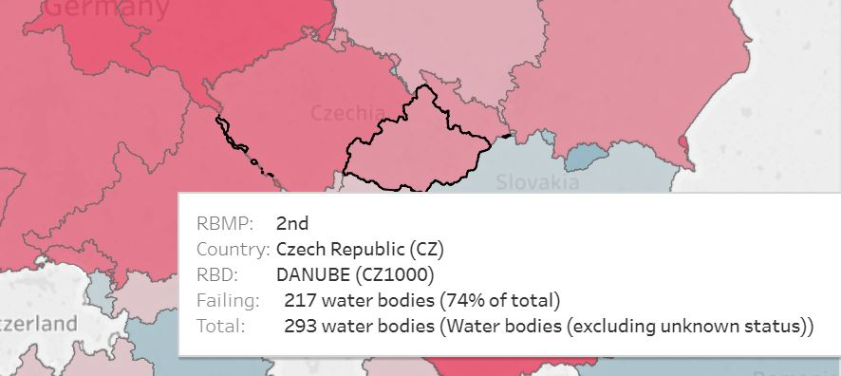

Ekologický stav povrchových vod, 2018
Jaký je stav vod v Evropě dnes?
Ve většině evropských řek
a jezer není dosaženo dobrého ekologického stavu (Vodní rámcová směrnice 2000/60/ES)
Chemické látky stále hrají významnou roli ve zhoršování stavu

Slide 31
Jaký je stav vod v Evropě dnes?
Chemosféra
Ekosystém
70 mil. chemických látek
14 mil komerčně dostupných
> 100.000 denně používáno
řasy
Biologické prvky kvality (BQEs) + podpůrné faktory
41 prioritních znečišťujících
látek
(chemický stav)
> 10.000 látek ve vzorcích životního prostředí
bezobratlí
ryby
Page 31

Slide 32
Jaký je stav vod v Evropě dnes?
Chemosféra
70 mil. chemických látek
14 mil komerčně dostupných
> 100.000 denně používáno
Prioritní znečišťující látky
  typické jsou nepolární persistentní organické látky a těžké kovy
  většinou zakáz používání
  často nevysvětlují pozorované účinky
41 prioritních znečišťujících
látek
(chemický stav)
> 10.000 látek ve vzorcích životního prostředí
Page 32

Slide 33
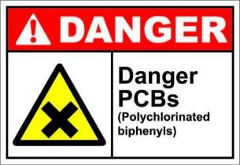

Příklad: PCB
POLYCHLOROVANÉ BIFENYLY
Substituční deriváty bifenylu -209 kongenerů
se stupňem chlorace
  roste stabilita
  klesá rozpustnost ve vodě
  roste rozpustnost v tuku
persistentní organické látky
jednotlivé kongenery mají různou toxicitu

Slide 34

Polychlorované bifenyly
PCB: podnik Chemko Strážske r.1959-1984
Výrobky: Delor, Hydelor a Delotherm (21 000 t)
Použitií: při výrobě transformátorů a kondenzátorů,
nátěrové hmoty, teplonosné kapaliny, aditiva plastů...

Slide 35








Bioakumulace PCB
ČAS

Slide 36

Pieter Brueghel: Velké ryby žerou malé ryby
Potravní řetězec ve vodním ekosystému

Slide 37







PCB a ryby - biomagnifikace
Hladina PCB:

Slide 38









Srovnání kontaminace PCB
Zemplínska Šírava
Pohořelice

Slide 39
Jaký je stav vod v Evropě dnes?
Chemosféra
Nové „emergentní“ látky
  rozšířeny
  neregulovány
  zřídka monitorovány
  většinou polární
  nízká účinnost odstraňování na ČOV
  směsi
  mohou mít vysokou biologickou aktivitu
70 mil. chemických látek
14 mil komerčně dostupných
> 100.000 denně používáno
41 prioritních znečišťujících
látek
(chemický stav)
> 10.000 látek ve vzorcích životního prostředí
Page 39

Slide 40

Léčiva
  Spotřeba léčiv v ČR v 2017
Na trhu cca 3000 účinných složek
137,87 mil. balení
5228 mil. definovaných
denních dávek
27 miliard Kč bez DPH
  trávící trakt a metabolizmus
  – 6 mld. Kč
  nervový systém
  – 4.9 mld Kč
  kardiovaskulární systém
  – 6 mld. Kč
  respirační systém
  – 3 mld. Kč
Page 40

Slide 41












Léčiva – kde to všechno končí?
5%
užívání
likvidace
metabolismus
Domácnosti
až 90%
ČOV
rozklad
výluh
rozklad
Povrchová voda
Podzemní voda
kal a hnůj
jako hnojivo
Notes:
spotřebují se tuny léků
až 90% se vyloučí močí, stolicí, kůží…
jako původní látka nebo metabolit
Čistírny odpadních vod

Slide 42



Léčiva – kde to všechno končí?
omezené účinnosti odstranění na ČOV
sorpce na kal (různé vlastnosti)
biodegradace na metabolity, nebo až na CO₂
účinnost odstranění 0 –100 %
závisí od struktury látek
hledají se nové postupy odstranění
Page 42

Slide 43

Koncentrace léčiv ve vodě na odtoku z ČOV
asi 100 léčiv
v 14 terapeutických skupinách
Page 43

Slide 44
Emise léčiv z komunálních odpadních vod
11
9
8
Měření cca 100 léčiv
v 14 terapeutických skupinách
cca 153 kg/rok
2
6
1
3
3
1
1
Page 44
Notes:
trvalé zvyšování jejich spotřeby na obyvatele
koncentrace v životním prostředí se budou pravděpodobně zvyšovat úměrně stárnutí a nárůstu populace

Slide 45



Léčiva a znečištění vod
Koncentrace v řekách závisí od účinnosti odstranění na ČOV a ředícího poměru
ČOV Brno: 378 000 obyvatel
Emise 0.4 kg/den – 153 kg/rok
Průtok na ČOV: 1.0 m³/s
Řeka Svratka: 7.68 m³/s
ČOV Košice: 225 000 obyvatel
Emise 5.2 kg/den – 1900 kg/rok
Průtok na ČOV: 0.7 m³/s
Řeka Hornád: 22 m³/s
Zdroj: STU Bratislava
ČOV Bratislava: 500 000 obyvatel
Emise ?
Průtok na ČOV: 1.2 m³/s
Dunaj: 2 025 m³/s
Page 45

Slide 46

Léčiva a znečištění vod - účinky
biologické účinky při nízkých koncentracích
antibiotická rezistence
persistence nebo pseudo - persistence
endokrinní disruptory
chronická expozice
účinek směsí látek
poškození ekosystému
Page 46

Slide 47




Endokrinní disruptory - EDC
Které látky mohou být EDC?
Farmaceutika (antikoncepce, léky,…)
Antibiotika
Produkty rozkladu detergentů
Pesticidy (herbicidy, insecticidy, fungicidy...)
Změkčovače plastů
Rostlinné metabolity
Chemikálie z vaření & hoření
Kovy
Jaké jsou následky disrupce?
Neschopnost udržet homeostázu
Narušení růstu & vývoje
Narušení odpovědi na vnější impulsy
Změny chování
Potlačená gametogeneze
Embryonální malformace
Zvýšená neoplasie nebo karcinogeneze
Page 47
Notes:
Antropogenní i přírodní látky, které přímo nebo nepřímo ovlivňují hormonální systém a mohou působit na velmi nízkých koncentracích

Slide 48

Důvod intersexuality v rybách?
Samci ryb jsou ‘feminizováni’ estrogenními látkami
Mnoho látek s estrogenní aktivitou je přítomno ve výpustích ČOV a tak uvolňováno do řek
Steroidní estrogeny, jak přírodní (např. estradiol, estrone), tak syntetické (např. ethynylestradiol- EE2) jsou pravděpodobně hlavní příčinou
Page 48

Slide 49



Jak účinný je syntetický estrogen EE2?
1 g = 1000 mg
1 mg = 1000 µg
1 µg = 1000 ng
1 ng = 1000 pg
návrh NEK =35 pg/l = 3,5x10⁻¹¹ g/l = 0,000000000035 g/l
Page 49

Slide 50

Děkuji za Vaši pozornost!
Notes:
Nové znečišťující látky jsou rozšířeny v prostředí a zahrnují přírodní i antropogenní látky
Mají různou chemickou strukturu a působí na velmi nízkých koncentracích – obtížně chemicky stanovitelné
Mnohé mohou mít závažné důsledky pro volně žijící organismy, neboť mohou být toxické nebo narušovat reprodukci a tím i „evoluční kondici“
Biologické testy hrají významnou roli v detekci, charakterizaci potenciálního vlivu znečišťujících látek, a hodnocení jejich odstraňování v čistírenských procesech, což je velmi aktuální problematika

